Slide 1
第5讲 布尔模型与倒排索引

Slide 2
一、信息检索模型
二、布尔检索模型
三、倒排索引
四、Lucene索引的文件结构
五、倒排索引的操作
  5.1 查询处理
  5.2 基于跳表(Skip List)的倒排记录表
  5.3 包含位置信息的倒排记录表
六、布尔检索模型的特点

Slide 3
一、信息检索模型（IR model）
信息检索模型（IR model），依照用户查询，对文档集合进行相关排序的一组前提假设和算法。IR模型可形式地表示为一个四元组
< D, Q, F, R(q_{i},d_{j}) >
D是一个文档集合
  文本 词汇集合
  Image 文本+image 的特征（feature)
  Video 文本+播放器的播放

Slide 4
< D, Q, F, R(q_{i},d_{j}) >
Q是一个查询集合，用户任务的表达，由查询需求的逻辑视图来表示。
  关键词
  关键词（布尔表达式）
  高级检索的分层的布尔表达式。
  未来可能是自然语言句子、文档的样本，图像，草图，有向标记树

Slide 5
< D, Q, F, R(q_{i},d_{j}) >
R(q_{i},d_{j}) 是一个排序函数，它给查询q_{i}和文档 d_{j} 之间的相关度赋予一个排序值
  如目前往往按与关键词匹配的数量和Google的pageRank的值。
F是一个框架,用以构建文档,查询以及它们之间关系的模型
  检索系统的理论框架，包括预处理、中间处理（分类、聚类、索引）

Slide 6
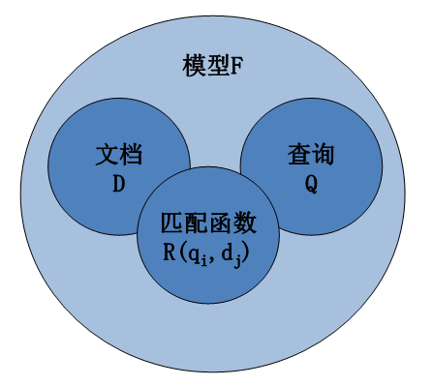
描述信息检索中的文档、查询和它们之间关系(匹配函数)的数学模型。

Slide 7
基于内容的信息检索模型：
集合论模型：布尔模型、模糊集合模型、扩展布尔模型
代数模型： 向量空间模型、广义向量空间模型、潜在语义标引模型、神经网络模型
概率模型： 经典概率论模型、推理网络模型、置信（信念）网络模型
深度学习模型

Slide 8
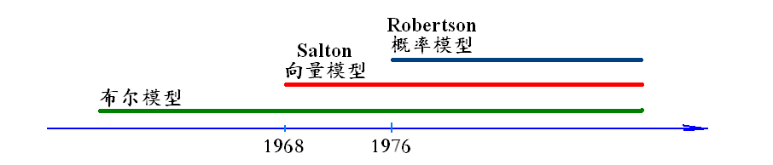
经典信息检索模型
布尔模型
向量空间模型
经典概率模型

Slide 9
二、布尔检索模型
一种简单的检索模型
建立在经典的集合论和布尔代数的基础上
布尔代数
  布尔变量
    只有“真”、“假”取值的变量
    计算机中常常用1表示“真”true，0表示“假”false
遵循两条基本规则:
  每个索引词在一篇文档中只有两种状态：出现或不出现，对应权值为 0或1。
  每篇文档：索引词（0或1）的集合

Slide 10
bag of words 模型
“词袋”模型
在信息检索中，Bag of words model假定
  对于一个文本，忽略其词序和语法，句法，
    将其仅仅看做是一个词集合，
    或者说是词的一个组合，
  文本中每个词的出现都是独立的，不依赖于其他词是否出现，
    在任意一个位置选择一个词汇都不受前面句子的影响而独立选择的。
现在Computer Vision中的Bag of words来表示图像的特征描述也是很流行的

Slide 11
布尔代数
布尔表达式
  多个布尔变量之间通过布尔操作组成的表达式
    如：A AND (B OR C) AND NOT D
  蕴含：两个布尔表达式P、Q，如果P为true，那么Q为true，则称P蕴含Q，记为P→Q
布尔操作(关系)
  与(AND)：(A AND B) = true iff A=true and B=true
  或(OR) ：(A OR B) = true iff A=true OR B=true
  非(NOT) ：(NOT A) = true iff A=false

Slide 12
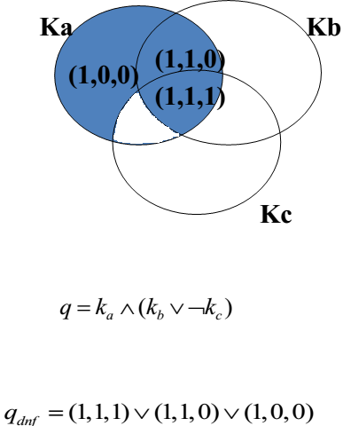
文档表示
  一个文档被表示为关键词(bag of words)的集合
查询表示
  查询式(Queries)被表示为关键词的布尔组合，用“与、或、非”连接起来
相关度计算
  一个文档当且仅当它能够满足布尔查询式时，才将其检索出来
  检索策略是二值匹配{0,1}

Slide 13
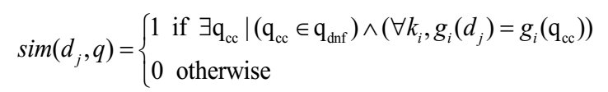
形式化表示
  sim(dj, q) 为该模型的匹配函数
  如果 sim(d_{j},q)=1，则表示文献d_{j}与q相关，
  否则为不相关。
文献d_{j}与查询q的相似度为
  q_{dnf}表示查询q的析取范式，
  q_{cc}表示q_{dnf}的任意合取分量。

Slide 14
如何实现？
例子：我想知道《莎士比亚全集》这本大部头的书中：哪些剧本包含Brutus布鲁图斯和Caesar但是不包含Calpurnia科涅莉亚·秦纳(wife of Caesar) ？
线性扫描的方式：先找出所有包含Brutus和Caesar的剧本，然后再将包含Calpurnia的剧本排除
问题： 对于大规模文档的搜索太慢

Slide 15
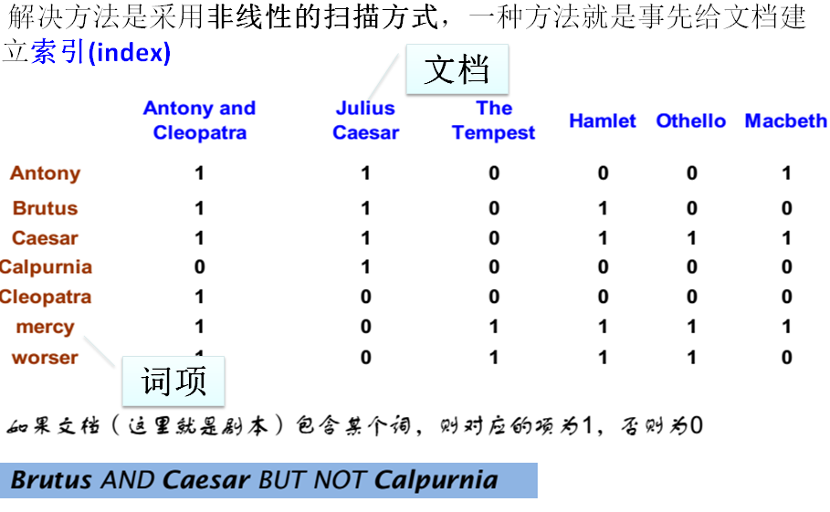
Notes:
安东尼 克莉奥派特
the tempest 暴风雨

Slide 16
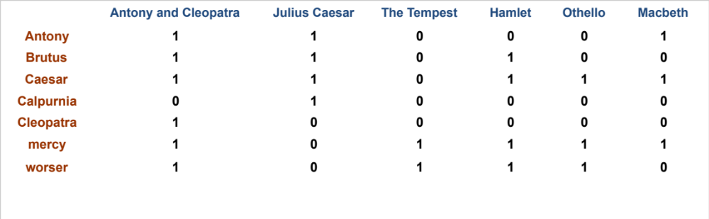
Term-document 关联矩阵（ incidence matrices）
Sec. 1.1
Brutus AND Caesar BUT NOT Calpurnia
1 if play contains word, 0 otherwise

Slide 17
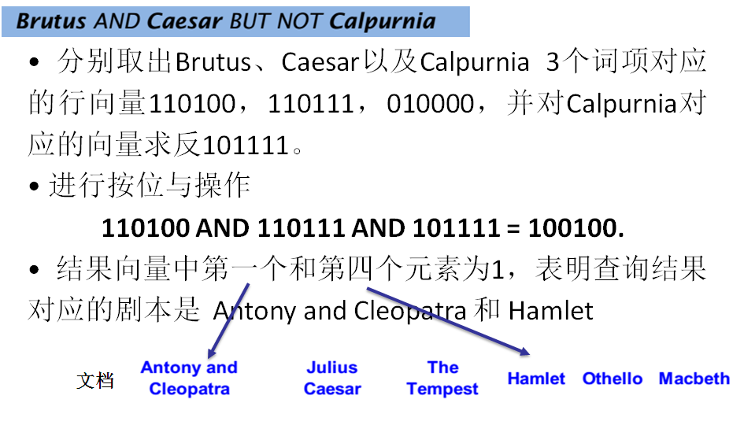
Notes:
安东尼与克里奥佩特拉(Antony and Cleopatra)_

Slide 18
数据结构
词项文档矩阵
  庞大，稀疏
假设有一个数据集
  共有N=100万个文档，
  每个文档包含大概1000个词汇
  假设一个词汇需要6个字节(将空格和标点计算在内)，
  则这些文档共有6G (100万*1000*6)

Slide 19
假设有一个数据集
  共有N=100万个文档
  假设其中共有500k个唯一的不重复的词汇
  0和1
  矩阵中有 500K* 100万= 0.5T 个 0和1
但是其中只有不到10亿个1 (100万*1000个词汇/文档)，其他都是0。这个矩阵十分稀疏Sparse。
更好的索引表示方法是？
  只记录1的位置

Slide 20
三、倒排索引
  搜索引擎的核心数据结构为倒排文件（Inverted Files）
  也称倒排索引(Inverted index)
  词项 + 倒排记录
  词项词典：对于每一个词项，存储所有包含这个词项的文档的一个列表。
  倒排记录表：一个文档用一个序列号docID来表示。

Slide 21
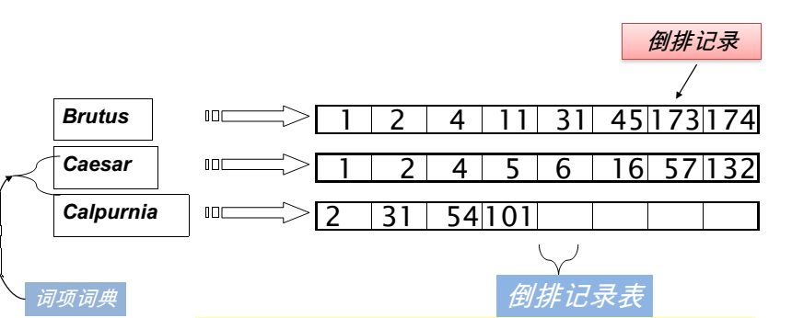
应当使用可变长度的记录列表
  在硬盘上，一串连续的记录是正常的，也是最好的
  在内存里，可以使用链表，或者可变长度的数组

Slide 22
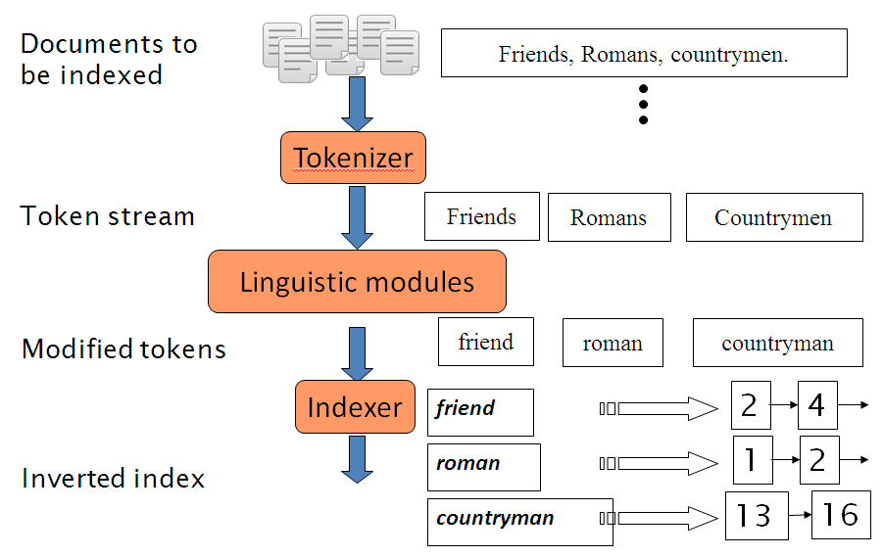
Notes:
词条化 (Tokenization),词项归一化 (Normalization),词干还原 (Stemming),词形归并 (Lemmatization)

Slide 23
建立索引的步骤：
  词条序列Token Sequence
    (修改过的词条，文档ID)对 序列
  排序
    先按照词条排序，
    再按照docID排序
  构建词典和倒排表
    同一篇文档中多次出现的词被合并
    分割成词典和倒排表

Slide 24

Indexer steps: Token sequence
Sec. 1.2
Sequence of (Modified token, Document ID) pairs.
Doc 1
Doc 2
I did enact Julius
Caesar I was killed
i’ the Capitol;
Brutus killed me.
So let it be with
Caesar. The noble
Brutus hath told you
Caesar was ambitious

Slide 25

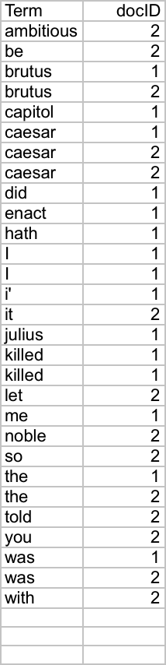
Indexer steps: Sort
Sec. 1.2
Sort by terms
  At least conceptually
    And then docID
Core indexing step

Slide 26

Indexer steps: Dictionary & Postings
Sec. 1.2
Multiple term entries in a single document are merged.
Split into Dictionary and Postings
Doc. frequency information is added.
Why frequency?
Will discuss later.

Slide 27
Where do we pay in storage?
Sec. 1.2
Lists of docIDs
Terms and counts
IR system implementation
How do we index efficiently?
How much storage do we need?
Pointers

Slide 28
四、 Lucene索引的文件结构
Lucene的索引文件结构， 不同版本可能文件不一样
Lucene的索引文件结构基本可以分为：
  词典、
  倒排表、
  正向文件、
  列式存储DocValues，
  词项向量TermVector

Slide 29
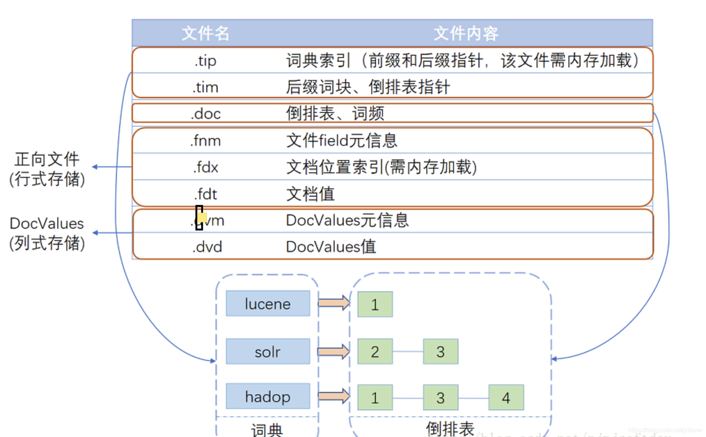

Slide 30
词典数据结构
跳跃表
  占用内存小，可调整，
  对模糊查询不友好
排序列表（数组、list）
  使用二分查找，
  不平衡
字典树
  又称单词查找树，Trie树，是一种树形结构，是一种哈希树的变种。
  利用字符串之间的公共前缀，将重复的前缀合并在一起
  查询效率与字符串长度有关，只适合英文字典。

Slide 31
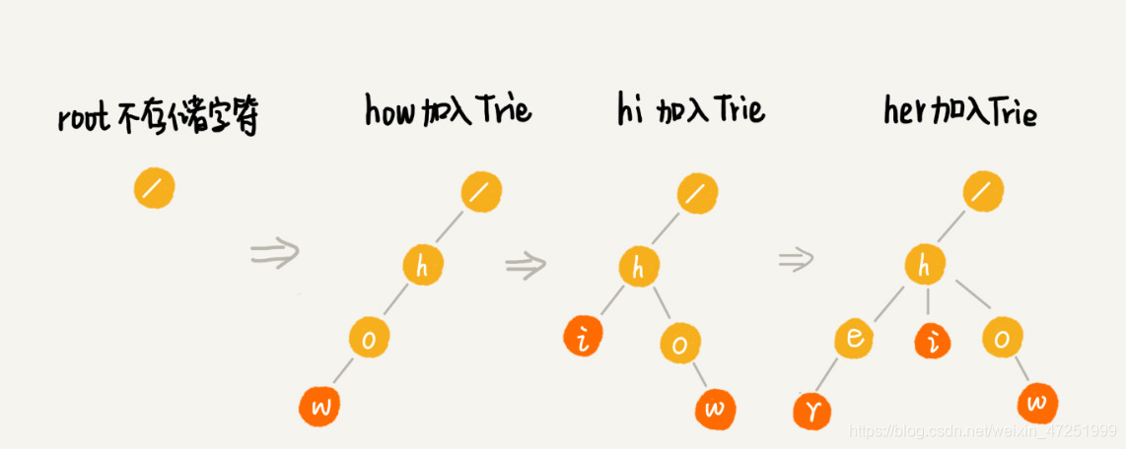

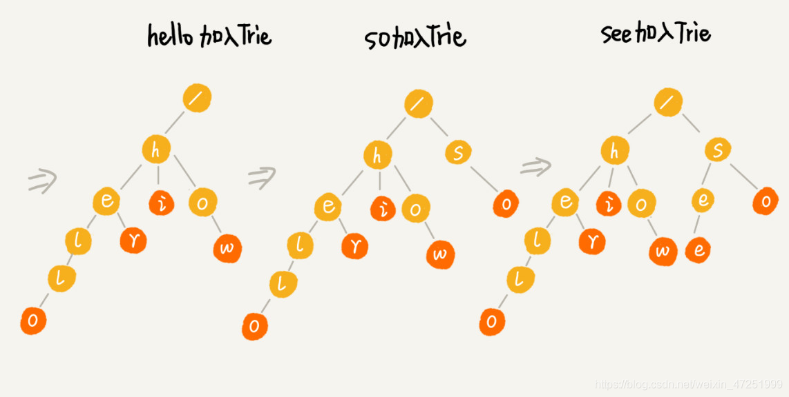

Slide 32
词典数据结构
哈希表
  效率高，
  内存消耗大
双数组字典树
  trie树的一个简单而有效的实现
  内存占用小，
  适合做中文字典https://baike.baidu.com/item/%E5%8F%8C%E6%95%B0%E7%BB%84trie%E6%A0%91/12508646?fr=aladdin
FST（Finite State Transducers）
  有限状态转移机，lucene使用此方法
B树
  磁盘索引，多用于关系型数据库

Slide 33
FST算法
Finite State Transducers 有穷状态转换器
目前在语音识别和自然语言搜索、处理等方向被广泛应用。
  有限状态转移机，lucene使用此方法
FST构建前要求 dept的字段（文档值）必须排序
假设输入为：abd, abe, acf, acg
  插入abd时，没有输出。
  插入abe时，计算出前缀ab，但此时不知道后续还不会有其他以ab为前缀的词，所以此时无输出。
Notes:
(9条消息) 学习笔记——搞懂FST数据结构_兄dei！的博客-CSDN博客_fst数据结构

Slide 34
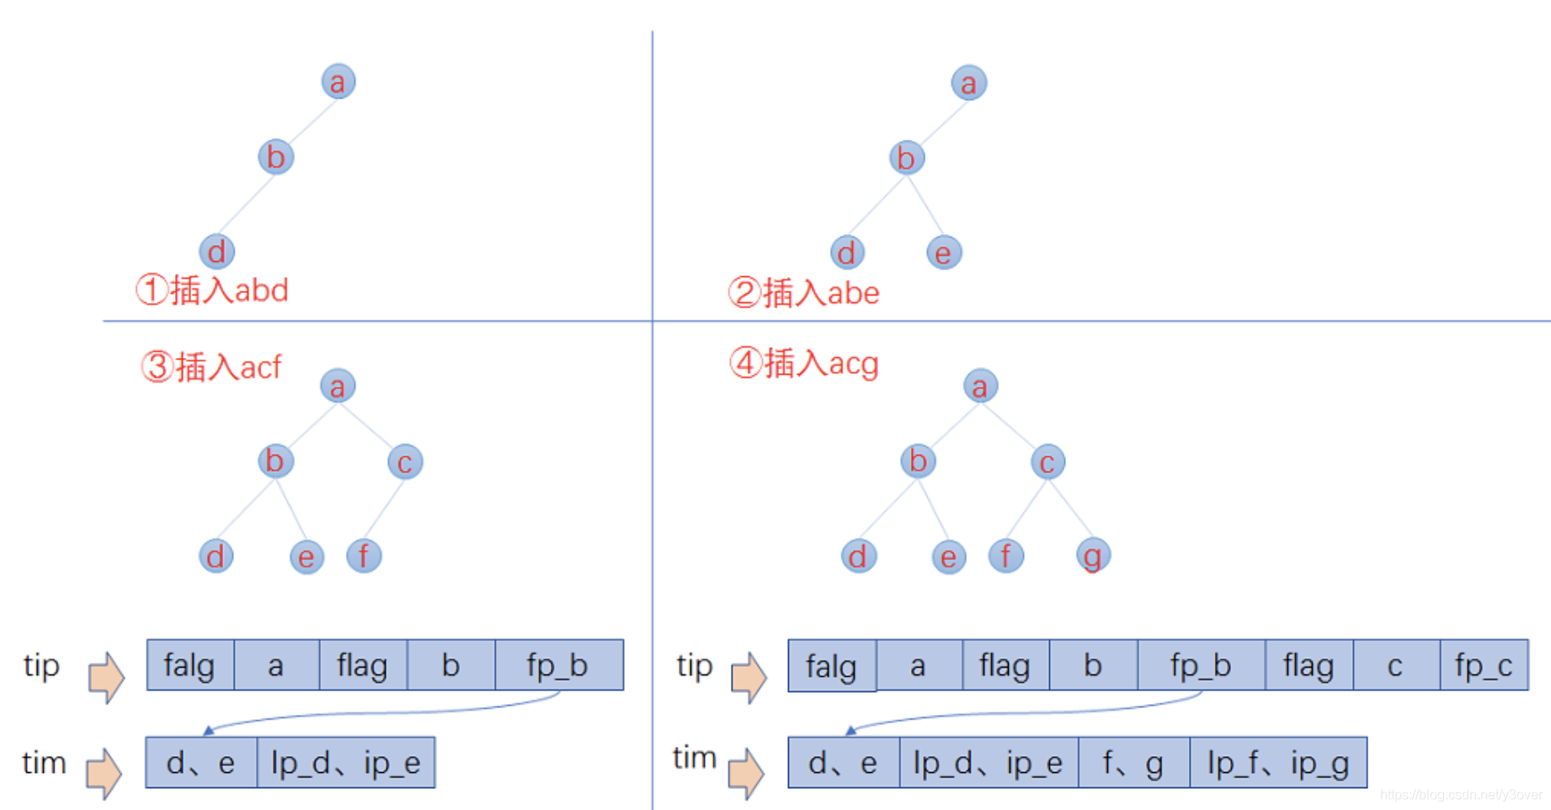

Slide 35
插入acf时，
  因为是有序的，知道不会再有ab前缀的词了，这时就可以写tip和tim了，
  Tim (后缀词块）中写入后缀词块d、e和它们的倒排表位置ip_d,ip_e，
  Tip（词典索引）中写入a，b和以ab为前缀的后缀词块位置
插入acg时，
  计算出和acf共享前缀ac，这时输入已经结束，所有数据写入磁盘。
  tim中写入后缀词块f、g和相对应的倒排表位置
  tip中写入c和以ac为前缀的后缀词块位置。

Slide 36
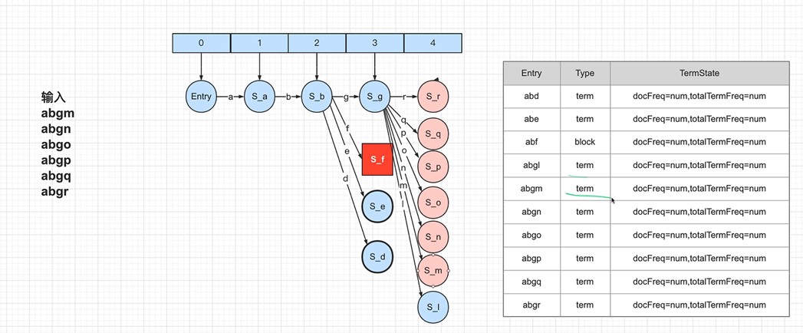

Slide 37
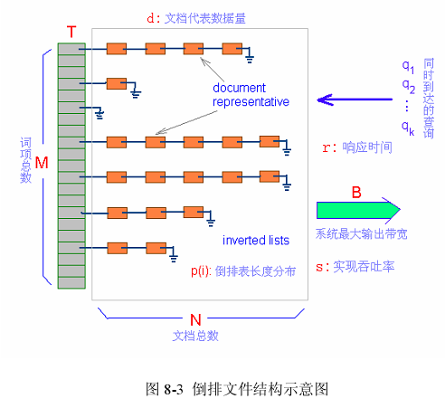
五、倒排索引的操作

Slide 38
5.1 查询处理
单个词查询
多词查询
  逻辑与 and
  逻辑或 or

Slide 39
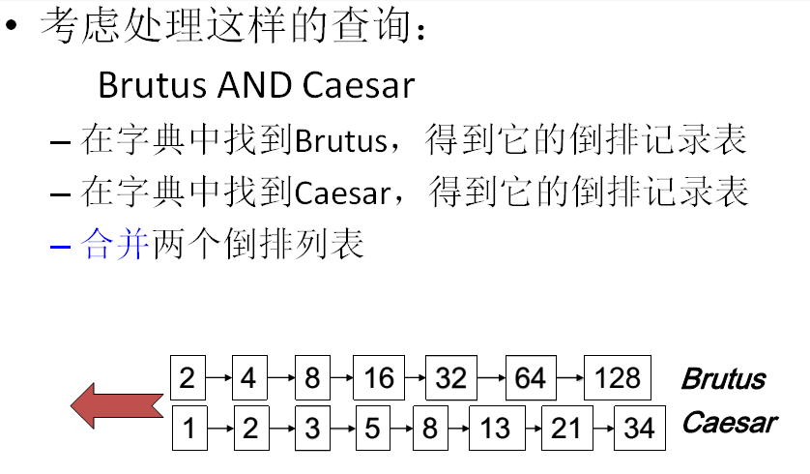
查询的处理：AND

Slide 40
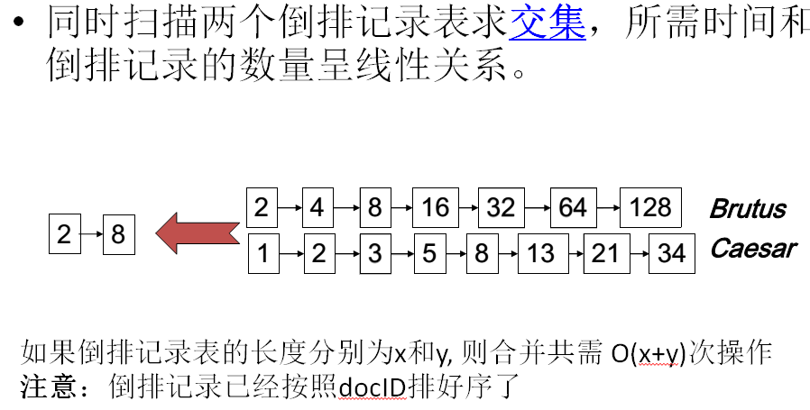

Slide 41
5.2基于跳表(Skip List)的倒排记录表
倒排记录表数据结构的扩展形式
快速合并
  跳表指针能够提供捷径来跳过那些不可能出现在检索结果中的记录项。
构建索引的同时在倒排记录表上建立跳表
  如何利用跳表指针进行倒排记录表的快速合并？
  在什么位置设置跳表指针？

Slide 42
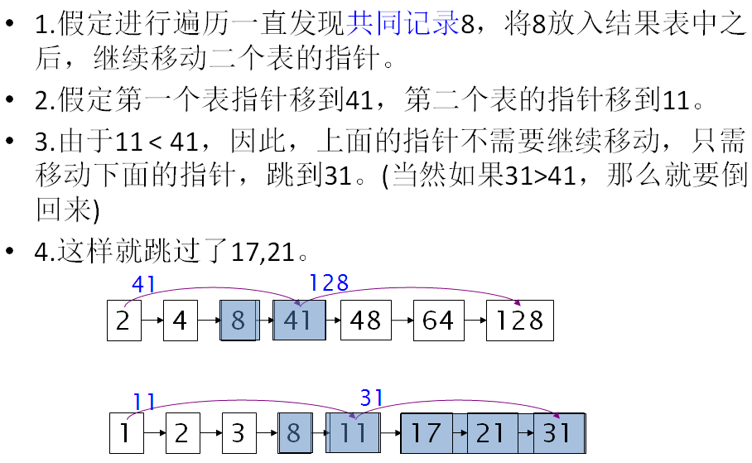
带有跳表指针的查询处理过程

Slide 43
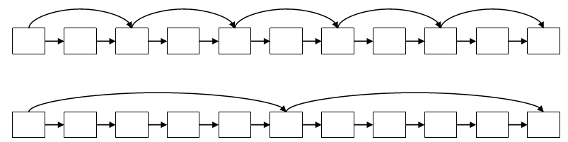
在什么位置设置跳表指针？
策略：
  设置较多的指针 → 较短的步长 ➔更多的跳跃机会
    更多的指针比较次数和更多的存储空间
  设置较少的指针→较长的步长 ➔ 较少的连续跳跃
    较少的指针比较次数和较少的存储空间

Slide 44

设置跳表指针
放置跳表指针的一个简单的启发式策略是：
如果倒排表的长度是L，那么在每个 处均匀放置跳表指针
  该策略没有考虑到查询词项的分布
如果索引相对固定的话，建立有效的跳表指针比较容易，如果索引需要经常的更新，建立跳表指针就相对困难。
注意：跳表指针只对AND类型的查询有用，对OR类型的查询不起作用。

Slide 45
5.3 包含位置信息的倒排记录表
词袋模型：不考虑词在文档中出现的顺序
  “John is quicker than Mary ” 和“Mary is quicker than John ”的表示结果一样
从一定程度上讲，这是一种倒退，位置索引可以很容易区分这两个文档
  二元词索引(Biword indexes)
  位置信息索引

Slide 46
方法1：二元词索引(Biword indexes)
将文档中每个连续词对看成一个短语
例如，文本“Friends, Romans, Countrymen”将生成如下的二元连续词对：
  friends romans
  romans countrymen
其中的每一个二元词对都将作为词典中的词项
经过上述的处理，此时可以处理二个词构成的短语查询

Slide 47
扩展的二元词索引
名词和名词短语构成的查询具有相当特殊的地位。
  首先对文本进行词条化，然后进行词性标注
  每个词项归成名词（N，也包括专有名词）、虚词（X，冠词和介词）和其他词。
  将形式为N*XN非词项序列看成一个扩展的二元词
  每个这样的扩展的二元词对应一个词项
例如：catcher in the rye 麦田守望者
N X X N
利用这样的扩展二元词索引处理查询，
  将查询拆分成N和X
  将查询划分成扩展的二元词
  最后在索引中进行查找

Slide 48
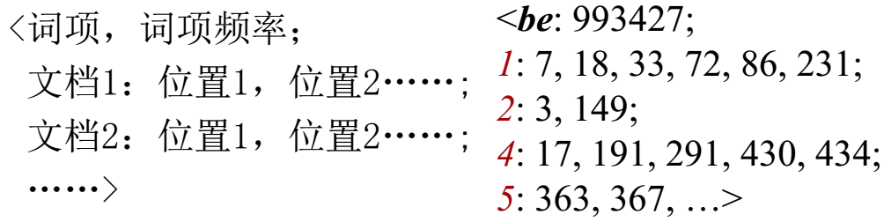
方法2：位置信息索引
(Positional indexes)
在这种索引中，对每个词项，采取以下方式存储倒排表记录：
对于短语查询，仍然采用合并算法，查找符合的文档不只是简单的判断二个词是否出现在同一文档中，还需要检查它们出现的位置情况

Slide 49
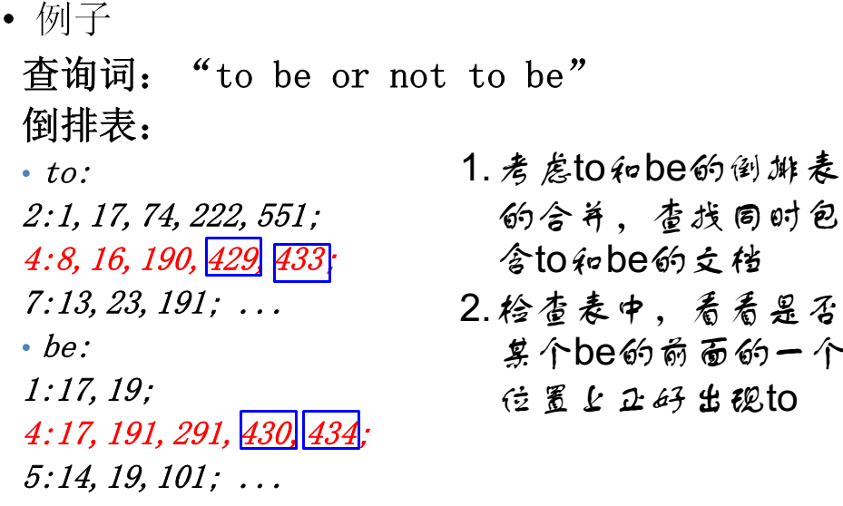

Slide 50
包含位置信息的倒排记录表
  倒排记录表数据结构的扩展形式
用于短语查询（Phrase Query）
  大部分的搜索引擎都支持双引号的短语查询，这种语法很容易理解并被用户成功使用。
  有很多查询在输入时没有加双引号，其实都是隐式的短语查询(如人名)。
  要支持短语查询，只记录<term : docs> 这样的条目是不能满足用户需要的。

Slide 51
邻近查询(Proximity queries)
显然，位置索引能够用于邻近搜索，而二元词搜索则不能
Employ me/3 place,表示从左边或右边相距在k个词之内

Slide 52
位置信息索引的讨论
采用位置索引会大大增加倒排记录表的存储空间，即使采用压缩方法也无济于事。
采取这种索引方式，用于用户期望的
  短语查询
  邻近查询

Slide 53
经验法则(English- like)
位置索引大概是非位置索引大小的2~4倍
位置索引的大小大约是原始文档的30%~50%

Slide 54
混合索引机制
处理开销最大的短语查询
  它们中的每个词都非常常见,
  但是组合起来却相对很少见 。
例如
  将Britney Spears （布兰妮·斯皮尔斯）加入短语索引可能仅仅对该查询提供一个大概 3 倍的加速效果,这是因为很多提到其中一个单词的文档都是相关文档。
  将The Who（“谁人”乐队）加入短语索引那么会对这个查询有 1 000 的加速效果。

Slide 55
混合索引机制
二元词索引和位置索引二种策略可以进行有效的合并
  对某些查询使用短语索引或只使用二元词索引,
    高频常见的查询，
      可以根据用户最近的访问行为日志统计得到
      如Michael Jackson,那么基于位置索引的倒排记录表合并方式效率很低。
    处理开销大的短语查询
      尽管其出现的频率较低
      也就是说这些短语是非常见查询
  而对其他短语查询则采用位置索引。

Slide 56
六、布尔检索模型的特点
优点
  查询简单，因此容易理解
    布尔模型也许是IR系统中的最简单的模型
    是近30年来最主要的商业搜索工具
    当前使用的很多系统依然是使用的布尔模型
      电子邮件，图书馆分类系统，mac osx的spotlight
  通过使用复杂的布尔表达式，可方便地控制查询结果
    同义关系 电脑 OR 计算机
    词组 数据 AND 挖掘

Slide 57
布尔检索模型的缺点
准确匹配，信息需求的能力表达不足。不能输出部分匹配的情况
无权重设计 无法排序，
用户必须会用布尔表达式提问，一般而言，检出的文档或者太多或者太少。
• 很难进行自动的相关反馈

